Slide 1
Program transnațional de îmbunătățire a stagiilor de pregătire practică a elevilor din școlile postliceale sanitare pentru facilitarea tranziției acestora de la școală la viața activă
Proiect cofinanțat din Fondul Social European prin
Programul Operațional Sectorial
Dezvoltarea Resurselor Umane 2007-2013 – “Investește în oameni !”
AXA PRIORITARĂ 2 – “Corelarea învățării pe tot parcursul vieții cu piața muncii”
DOMENIUL MAJOR DE INTERVENȚIE 2.1 – “Tranziția de la școală la viața activă”

Slide 2
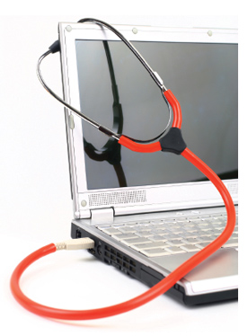
Proiectul “Program transnațional de îmbunătățire a stagiilor de pregătire practică a elevilor din școlile postliceale sanitare pentru facilitarea tranziției acestora de la școală la viața activă” a început la 1 iulie 2010 și este implementat pe o perioadă de 3 ani, până în iunie 2013, de către Ordinul Asistenților Medicali Generaliști, Moașelor și Asistenților Medicali din România (OAMGMAMR), în parteneriat cu:
Federația Sanitas din România
Asociația “Centrul Român de Inițiative”
Nursing and Midwifery Board of Ireland - Dublin, Irlanda
Consejo General de Enfermería – Spania
Școala Postliceală Sanitară Fundeni
Liceul teoretic “George Emil Palade” Constanța
Colegiul de Științe “Grigore Antipa” Brașov
Proiectul este co-finanțat din Fondul Social European prin Programul Operațional Sectorial Dezvoltarea Resurselor Umane 2007-2013 – “Investește în oameni !”, în cadrul axei prioritare 2 – “Corelarea învățării pe tot parcursul vieții cu piața muncii”, Domeniul Major de Intervenție 2.1 – “Tranziția de la școală la viața activă”, având un buget total de 13,659,916.00 lei.

Slide 3
OBIECTIVELE PROIECTULUI
Proiectul are ca obiectiv general dezvoltarea aptitudinilor de muncă ale persoanelor aflate în situația de tranziție de la școala postliceală sanitară la viața activă, prin îmbunătățirea stagiilor de pregătire practică și a serviciilor de orientare și consiliere profesională oferite acestora, asigurându-se premisele unei mai bune inserții a absolvenților pe piața muncii.
Obiectivele specifice-operationale ale proiectului sunt:
imbunatatirea modului de desfasurare a stagiilor de practica in scolile cu profil sanitar si implementarea unor solutii inovatoare in acest sens;
- imbunătăţirea serviciilor de orientare şi consiliere profesională a elevilor din scolile cu profil sanitar pentru a da coerenta parcursurilor si optiunilor in domeniul nursingului;
consolidarea cunostintelor teoretice si formarea abilitatilor elevilor din scolile cu profil sanitar;
dezvoltarea parteneriatului dintre cele mai importante scoli cu profil sanitar, autorizate si acreditate, din 3 regiuni de dezvoltare diferite ale tarii, cea mai importanta organizatie profesionala, respectiv cea mai importanta organizatie sindicala din sectorul sanitar la nivel national, doua dintre cele mai importante organizatii profesionale ale asistentilor medicali din UE – Spania și Irlanda, si un ONG specializat in organizarea campaniilor de informare si promovare, in vederea facilitarii tranzitiei elevilor de la scoala postliceala sanitara la statutul de asistent medical al unei unitati medicale;
- constientizarea elevilor de importanta unui stagiu riguros si cresterea competitivitatii in randul acestora prin tehnici de motivare in cadrul stagiilor de practica;
- crearea unor instrumente de lucru standardizate care sa faciliteze desfasurarea stagiilor de practica in domeniul nursingului

Slide 4
Măsuri de îmbunătățire a stagiilor
1. Toți elevii înscriși în grupul țintă (725 elevi) au primit o serie de materiale didactice si materiale suport pentru stagiile practice (Caiete de practica, fise de observare; pachete cu materiale educaționale (Manual de medicina internă, Anatomia si fiziologia omului, Ingrijirea bolnavului, Dictionar de medicina), echipamente de protecție (halate), ghiduri de orientare și consiliere profesională, Manual de practica standardizat).
2. Elevii înscrisi în grupul ținta – stagii in România (525 elevi), au avut posibilitatea de a participa la concursuri de evaluare a competențelor obținute în cadrul stagiilor de practică, în urma carora se acorda in total 105 premii in valoare de 1850 lei/elev, pentru performanțe deosebite in cadrul stagiilor de practică si demonstrate in cadrul concursului.
3. Elevii înscrisi în grupul ținta – stagii in UE (200 elevi) participa la stagii de practică de câte o săptămână organizate în laboratoare din universități de profil și unități medicale din Irlanda sau Spania.
4. Cei 500 de elevi ai scolilor partenere (Brașov, Constanța și Fundeni) au participat la un program de orientare și consiliere profesională care ii ajuta in demersurile de integrare pe piata muncii, la absolvirea scolii;
5. Laboratoarele scolilor partenere au fost dotate cu aparatura medicala didactica de ultima generatie, care va contribui la imbunatatirea stagiilor practice (manechin nursing adult MBH128 - 4 buc, manechin nursing baby MBFT537 – 3 buc, manechin nursing copil 5 ani MBFT534 – 3 buc, tors uman cu cap – 7 buc, kit simulator injectie intravenos, intramusculator -10 buc)
6. Au fost organizate 6 sesiuni de training transnationale pentru personalul medical cu rol de tutori
7. Elevii au beneficiat de campanii de informare/conștientizare/mediatizare a posibilităților de inserție a absolvenților pe piața muncii

Slide 5
PRINCIPALELE ACTIVITĂȚI ALE PROIECTULUI
A.1. Organizarea, implementarea, monitorizarea și evaluarea stagiilor de pregătire practică pentru elevii școlilor cu profil sanitar autorizate și acreditate, prevăzute în curriculum - ul obligatoriu, desfășurate în spitale din România și din state membre UE (Irlanda și Spania).
A2. Organizarea sesiunilor de training transnaționale în vederea perfecționării personalului din unitățile medicale cu rol de tutori pentru pregătirea practică a elevilor școlilor sanitare, ca măsură de sprijin pentru derularea eficientă a stagiilor de pregătire practică a elevilor.
A.3. Dezvoltarea, implementarea, monitorizarea și evaluarea serviciilor de consiliere și orientare profesională pentru elevii din școlile cu profil sanitar, autorizate și acreditate.
A.4. Campanii de informare/conștientizare/mediatizare a posibilităților de inserție a absolvenților de școli cu profil sanitar pe piața muncii

Slide 6
Grup ţintă | Valoare prognozată | Valoare realizată
Personal din unități medicale cu atribuţii de tutori | 200 | 200
Elevi înmatriculați în sistemul național de învățământ, din care: | 725, din care: | 725, din care:
Scoala Postliceală Sanitară – Fundeni, București | 300 | 300
Grupul Școlar „George Emil Palade”, Constanța | 100 | 100
Colegiul de Științe „Grigore Antipa”, Brașov | 100 | 100
Alte 42 de scoli din 26 județe | 225 | 225

Slide 7
PROGRESUL PROIECTULUI – anul I, anul II, anul III (iulie 2010-iunie 2013)
I. STAGII DE PRACTICĂ INOVATOARE PENTRU ELEVI
Una din activitățile de bază în cadrul proiectului o constituie organizarea, implementarea, monitorizarea și evaluarea stagiilor de pregătire practică pentru 725 de elevi selectati in grupul tintă
În cei 3 ani de implementare a proiectului (iulie 2010-iunie 2013), cei 3 parteneri ai proiectului, Școala Postliceală Sanitară Fundeni, Grupul Școlar George Emil Palade Constanța, Colegiul de Științe “Grigore Antipa” Brașov au contribuit la implementarea acestei activitati prin recrutarea în grupul țintă a 500 de elevi, din care:
Școala Postliceală Sanitară Fundeni
- 200 de elevi pentru desfasurarea stagiilor în România
- 50 de elevi pentru desfășurarea unei săptămâni de stagiu în Irlanda (aprilie 2011)
- 50 de elevi pentru desfășurarea unei săptămâni de stagiu în Spania (aprilie 2012; aprilie 2013)
Grupul Școlar George Emil Palade Constanța a înscris în grupul țintă 75 de elevi
- 50 de elevi pentru desfășurarea stagiilor în România
- 25 de elevi pentru desfășurarea unei săptămâni de stagiu în Irlanda ( aprilie 2011)
- 25 de elevi înscriși în grupul țintă pentru desfășurarea unei săptămâni de stagiu în Spania ( mai 2012)
Colegiul de Științe “Grigore Antipa” Brașov a înscris în grupul țintă 75 de elevi
- 50 de elevi înscriși în grupul țintă selectat pentru deșfășurarea stagiilor în România
- 50 de elevi înscriși în grupul țintă pentru desfășurarea unei săptămâni de stagiu în Spania ( mai 2012; aprilie 2013)
În anul 3 de implementare grupul tinta a fost suplimentat cu inca 225 de elevi, selectati din alte 42 de scoli - din 26 de judete ale tarii.

Slide 8
PROGRESUL PROIECTULUI – anul I, anul II, anul III (iulie 2010-iunie 2013)
STAGII DE PRACTICĂ DESFĂȘURATE ÎN ROMÂNIA
Până la sfarsitul proiectului, 725 de elevi au beneficiat de stagii practice desfasurate în spitalele din Romania, partenere cu școlile postliceale sanitare organizatoare.
Toți elevii din grupul țintă au primit materiale didactice pentru învățarea la locul de muncă (Medicina interna pentru cadre medii, Dicționar de medicina, Anatomia omului, Ingrijirea bolnavilor), materiale suport pentru stagiile practice (caiet de practica si fise de observare), echipamente de protecție – halate, manual de practica standardizat, ghid de consiliere profesionala;
Au fost acordate 105 premii in valoare de 1850 lei/elev, pentru elevii înscriși la concursurile organizate in cele 29 de judete implicate și care au demonstrat performanțe deosebite pe parcursul stagiilor de practică.
500 dintre elevii inscrisi in grupul țintă (selectati de cele 3 scoli partenere in proiect) au participat la programe de consiliere si orientare profesională si au primit materiale suport (Ghid de consiliere si orientare profesională).

Slide 9
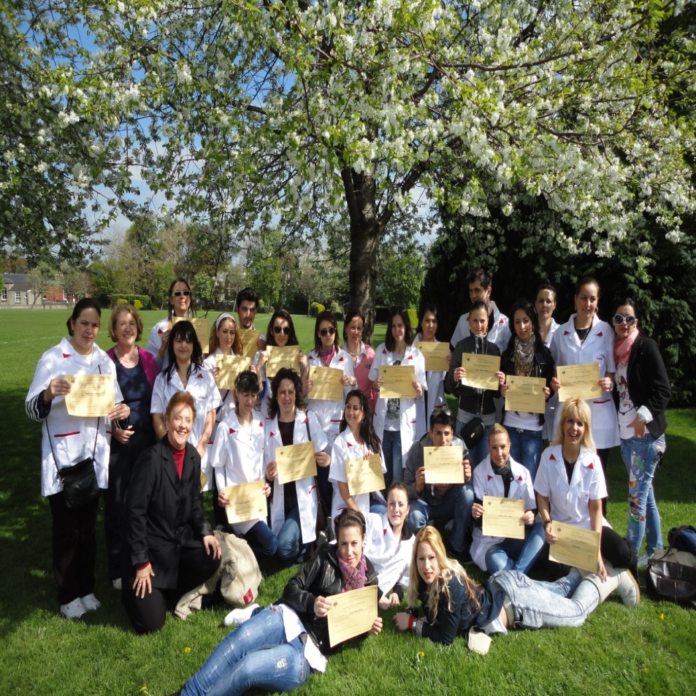
Stagii de practică desfășurate în Irlanda:
În aprilie 2011 s-au desfasurat la Dublin, Irlanda, stagii de practica de câte o săptămână, organizate cu sprijinul partenerului transnațional An Bord Altranais, la care au participat 75 de elevi înscriși în grupul țintă – UE din partea celor 3 școli partenere in proiect. În cadrul acestor stagii, elevii au beneficiat de materiale suport și au desfășurat activități practice atât în laboratoarele universității University College Dublin, cât și în unitățile medicale de marcă - Mater Misericordia Hospital - Dublin si Royal Hospital Donnybrook - Dublin

Slide 10
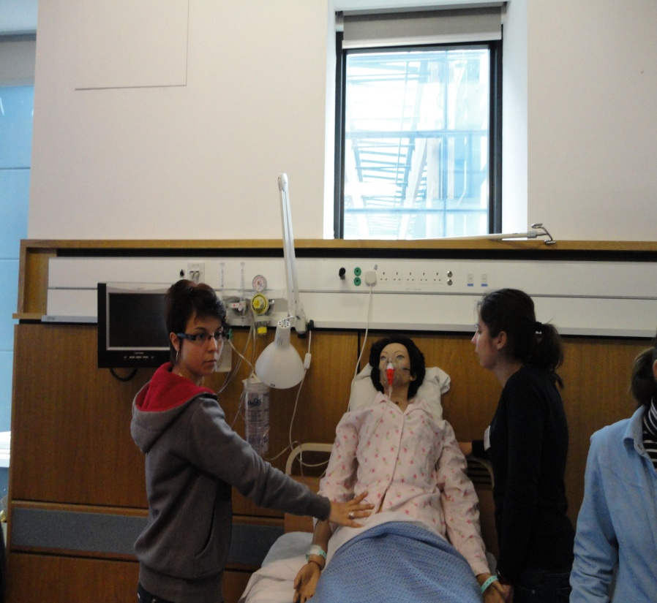
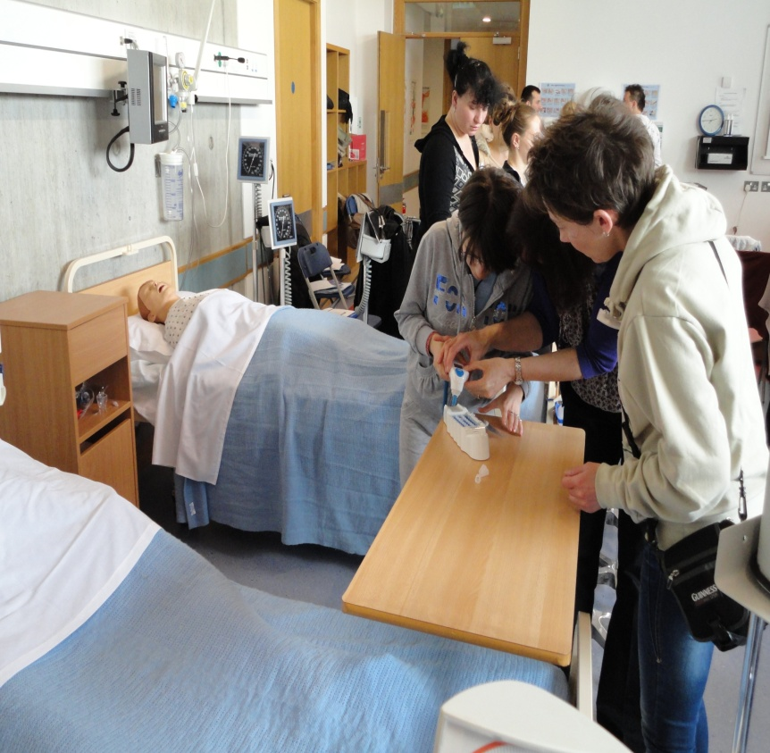
Stagii de practică desfășurate în Irlanda:
Exerciții practice desfășurate în laboratoarele University College Dublin de elevii din grupul țintă al proiectului – aprilie 2011
Principalele teme abordate in cadrul stagiului de la Dublin au fost:
Evaluarea stării de sănătate a pacienţilor; Evaluarea pacienţilor la internare cu ajutorul modelelor de sănătate funcțională ale lui Gordon; Practici de laborator: Elemente de igienă și protecție, Spălarea mâinilor, Hrănirea pacienților, Mutarea şi manevrarea pacienţilor, Dezvoltarea unui plan de îngrijiri, Evaluarea şi măsurarea semnelor vitale, Planificarea externării, Îngrijirea în acţiune.

Slide 11
Stagii de practică desfășurate în Spania:
aprilie – mai 2012
75 de elevi înscriși în grupul țintă – UE la cele 3 scoli partenere in proiect - Fundeni, Brasov, Constanta, impartiti in serii de cate 25 de elevi au participat, in perioada 21 aprilie -26 mai 2012, la stagii de practica de câte o săptămână, organizate la Madrid, în Spania, cu sprijinul partenerului transnational Consejo General de Enfermeria.
În cadrul stagiilor de pregătire practică din Spania, elevii au beneficiat de materiale suport și au desfășurat activități practice la sediul partenerului transnational Consejo General de Enfermeria, cât și în unitățile medicale de marcă din Madrid - Hospital Clinico San Carlos, Centro de Salub Nuestra Senora de Fatima, Hospital Clinico Norte Sanchinarro, Hospital Monte Principe Universitario.
Principalele teme abordate în cardrul stagiilor de practică au fost:
Introducere în procesul de îngrijire acordat de asistentul medical (Planuri de îngrijiri)
Evaluarea realizată de asistentul medical / /Diagnostice
Exerciţiu practic de evaluare /Diagnostice
Practică- Evaluarea pacienților la internare
Practică- oxigenoterapia, administrarea medicamentelor pe cale intravenoasă, pe cale intramuscuilară/ Rezultate și intervenții în domeniul asistenței medicale
Exercițiu practic- rezultate și intervenții în asistența medicală
Practica: situaţii de urgenţă I (CPR de bază )
Practică- situaţii de urgenţă II (salvarea )
Evaluarea finală a elevilor- prezentarea planului de îngrijire (lucru pe grupe)

Slide 12
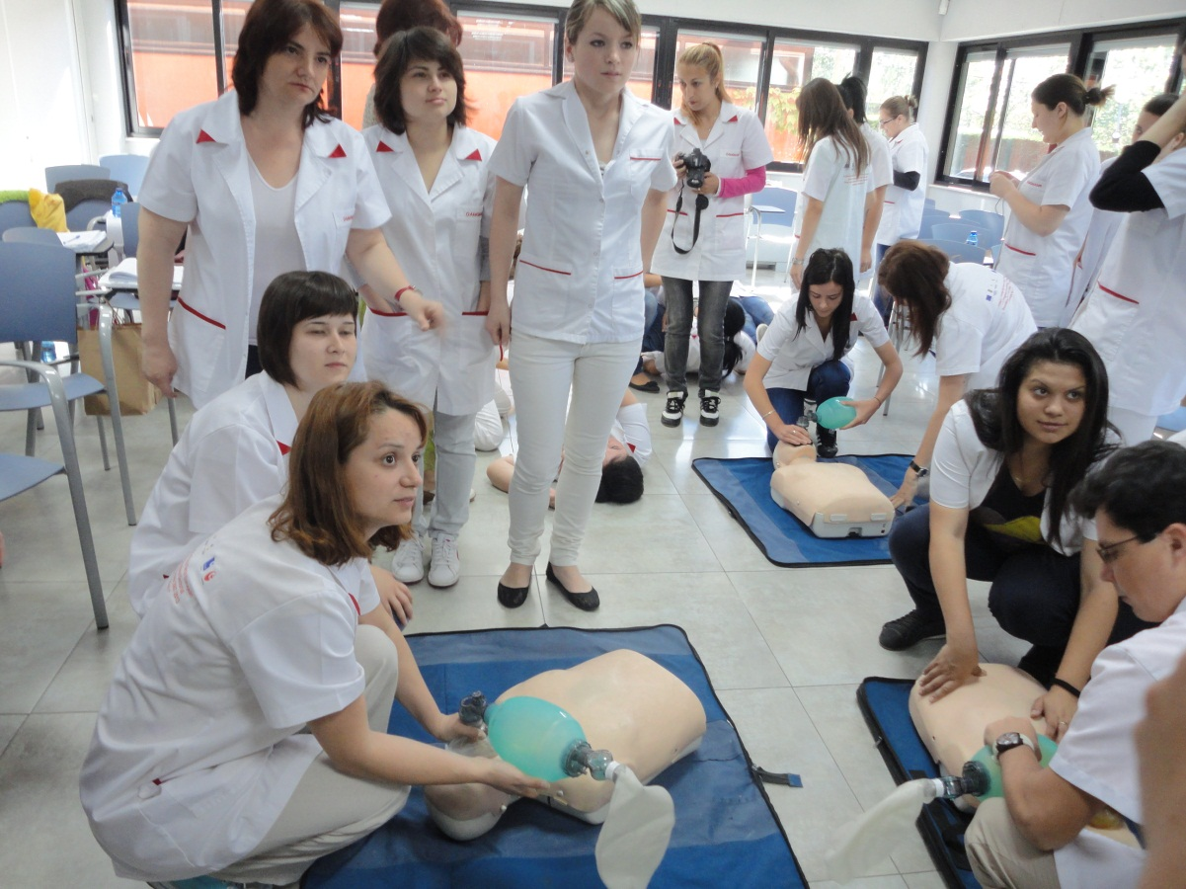
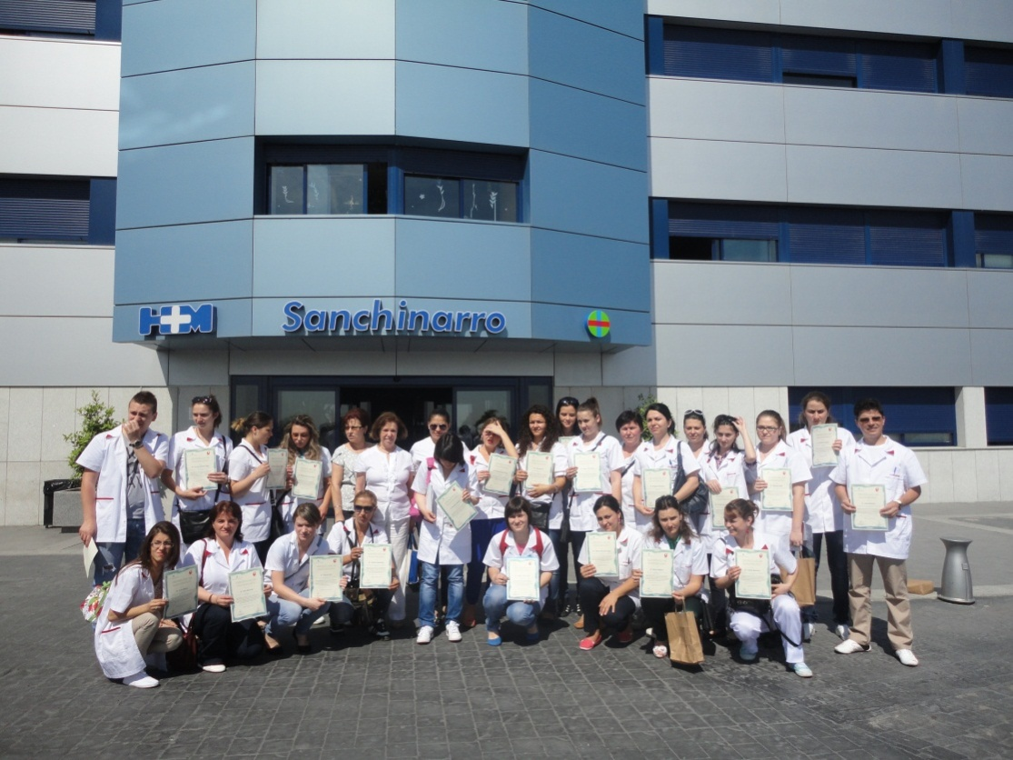
Stagii de practică desfășurate în Spania - Madrid:
Exerciții practice desfășurate de elevii din grupul țintă al proiectului – mai 2012
la Consejo General de Enfermeria Madrid

Slide 13
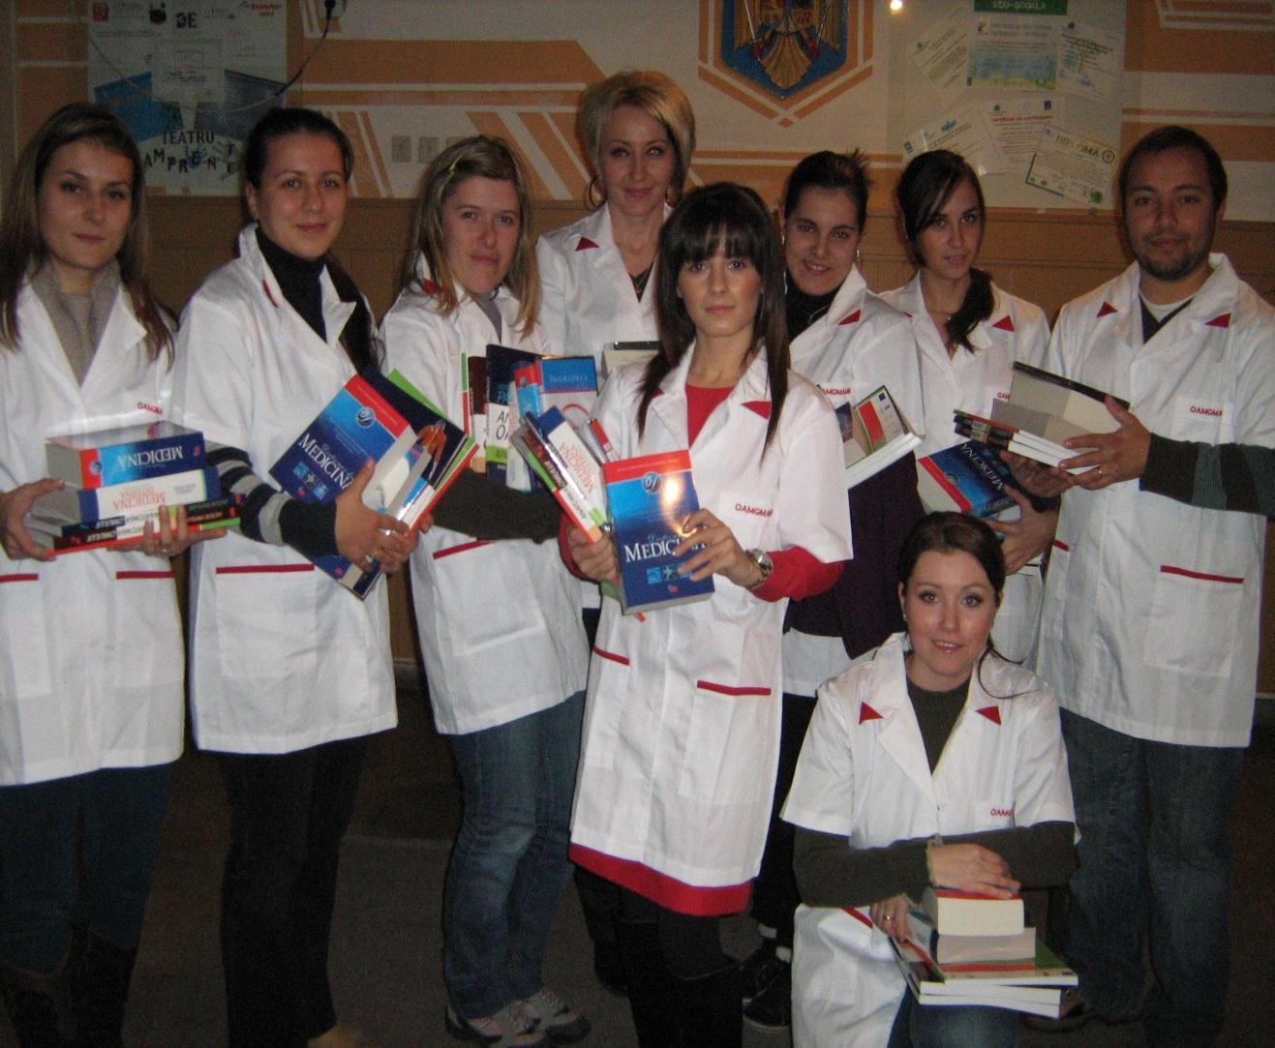
Beneficii pentru elevii din grupul țintă al proiectului:
Primirea gratuită a materialelor educaționale (Medicina internă pentru cadre medii, Dicționar de medicină, Anatomia omului, Îngrijirea bolnavilor)
Primirea gratuită a echipamentelor de protecție – halate
Primirea gratuită a materialelor suport pentru stagii (fișe de observare și caiete de practică)
Participarea gratuită la programele de consiliere și orientare profesională și primirea ghidului de de consiliere și orientare profesională, pentru 500 de elevi din grupul țintă;
Acordarea de 105 premii pentru cei 525 elevi inscrisi in grupul țintă – Romania, care s-au inscris la concursul de evaluare a competențelor dobândite pe parcursul stagiilor practice.

Slide 14
II. SESIUNI DE TRAINING TRANSNAȚIONALE
PENTRU TUTORI
A doua activitate de bază a proiectului a constat în organizarea a 6 sesiuni de training transnaționale – câte două în fiecare an de implementare (3 sesiuni de training organizate în țară și 3 sesiuni de training organizate in străinătate) în vederea perfecționării a 200 de tutori cu rol în pregătirea clinică a elevilor școlilor sanitare, ca măsură de sprijin pentru derularea eficientă a stagiilor de pregătire practică a elevilor.
În cadrul acestei activități:
- In anul 2010-2011 – au fost selectati in grupul tinta al proiectului - 100 de tutori, cu rol în pregătirea practică a elevilor școlilor cu profil sanitar, s-au perfecționat prin participarea la 2 sesiuni de training transnaționale, gratuite, una organizată în Irlanda in perioada mai-iunie 2012 și una în România – desfasurata la Sinaia, in luna martie 2011.
In anul 2011-2012 au fost selectati in grupul tinta al proiectului - 80 de tutori, care au participat la 2 sesiuni de training transnationale, una organizata la Poiana Brasov in luna martie 2012 si una organizata timp de o saptamana la Madrid, in Spania in perioada mai-iunie 2012.
In anul 2012-2013 au fost selectați 20 de tutori, care au participat la 2 sesiuni de training transnationale, una organizată la București (25.01.2013) si una organizată la Madrid, Spania, in luna aprilie 2013.

Slide 15
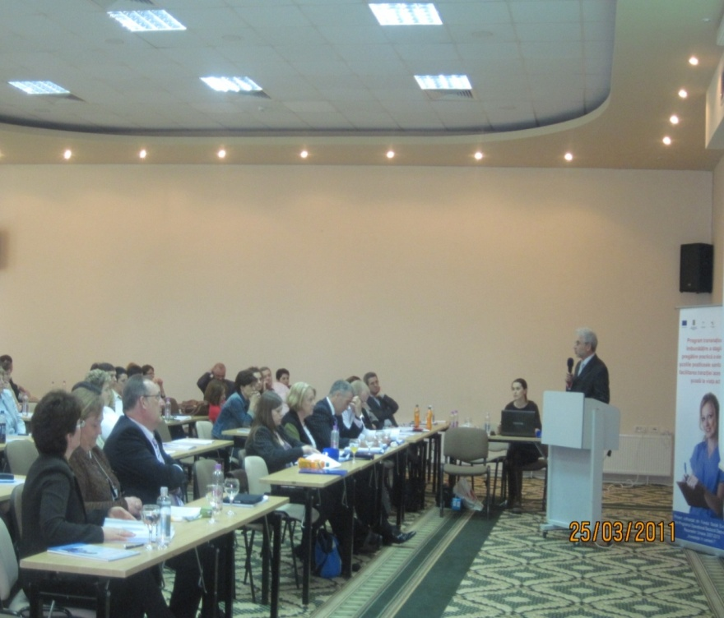
Prima sesiune de training transnațională a tutorilor,
Sinaia, 24-27 martie 2011
În primul an de implementare...
Prima sesiune naționala de training pentru tutori a fost organizata in țară la Sinaia, in perioada 24-27 martie, având drept tematică generală Dezvoltarea competențelor personalului din unitățile medicale cu rol de tutori pentru pregătirea practică a elevilor școlilor sanitare, ca măsură de sprijin pentru derularea eficientă a stagiilor de pregătire practică a elevilor.
La sesiune au participat 100 de turori selectați în grupul țintă
în primul an de proiect , care au beneficiat de expertiza a
6 experți străini și 7 experți români în domeniu, prin
materialele prezentate de către aceștia pe teme
legate de activitatea de tutorat, importanța acesteia
în pregătirea practică a elevilor din școlile postliceale
sanitare, viitori asistenți medicali.

Slide 16
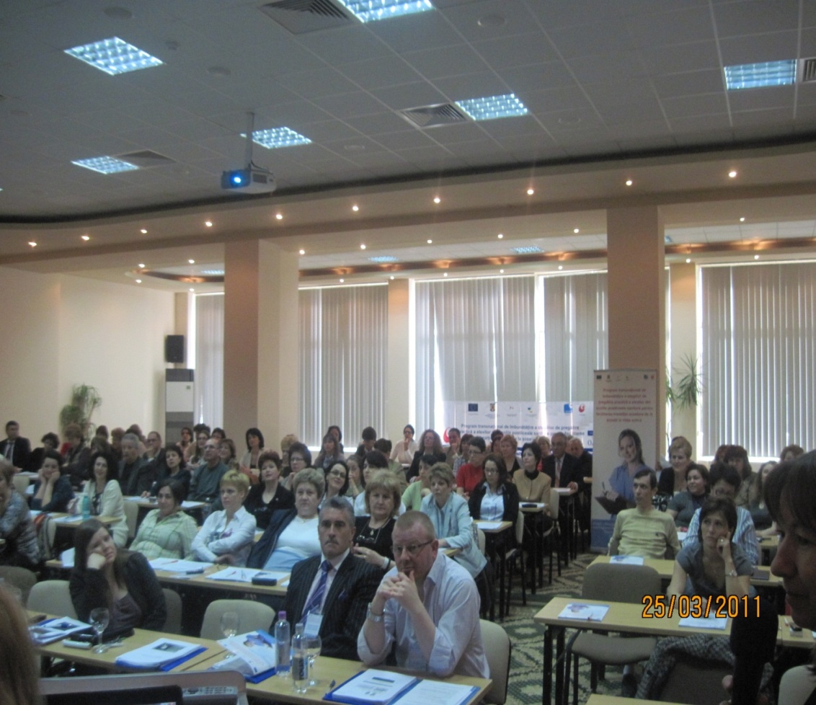
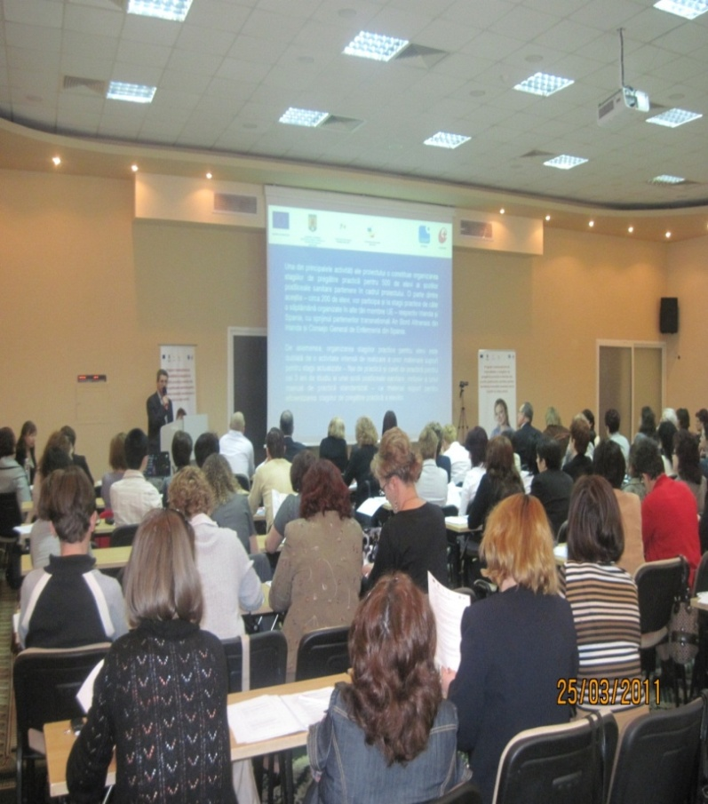
100 de tutori au participat la sesiunile de lucru de la Sinaia, în vederea perfecționarii personalului din unitățile medicale cu rol de tutori pentru pregătirea practică a elevilor școlilor sanitare.
Prima sesiune de training transnațională a tutorilor,
Sinaia, 24-27 martie 2011
100 de tutori au participat la sesiunea de training de la Sinaia

Slide 17
În primul an de implementare...
Sesiune de training transnațională, organizată în Irlanda
În perioada 30 aprilie – 4 iunie 2011, 100 de asistenți medicali din întreaga țară organizați în 5 serii, au participat, la prima sesiune de training transnațională organizată la universitatea University College Dublin (UCD) din Irlanda.
Sesiunea de training a înregistrat un feed-back pozitiv din partea participanților, care s-au declarat impresionați de pregătirea profesională a asistenților medicali din Irlanda, dar mai ales de baza didactică de care dispun studenții Facultății de Nursing din cadrul UCD în trasarea unei cariere de succes în domeniul asistenței medicale.
Cei 100 de tutori, impartiti in 5 serii a cate 20 de persoane, au participat timp de o săptămână la un program complex de cursuri și schimb de experiență în domeniul practicii nursing. Vizitele și sesiunile de training au fost facilitate de partenerul transnațional Nursing and Midwifery Board of Ireland, organizația de reglementare a profesiei de asistent medical din Irlanda, și au avut ca spațiu de desfășurare laboratoarele Facultății de Nursing - Health Services Department, din cadrul celei mai vechi universități din Irlanda, University College Dublin.
Tutorii au efectuat vizite de instruire la mai multe unități medicale cu diferite specialități din Dublin, respectiv Spitalul de psihiatrie St. John of Gods Stillorgan, unde sub indrumarea sefilor de sectii au observat activitățile desfășurate în cadrul sectiilor spitalului si atelierele de terapie ocupationala; spitalul Blackrock Clinic și Our Lady’s Hospice- spital în care bătrânii cu nevoi de reabilitare primesc îngrijire de specialitate.
În cadrul acestor vizite au avut loc discutii privitoare la modul de organizare/functionare al spitalelor de profil din Irlanda vs. Romania, asigurarile de sanatate si acoperirea acestora, tratamentul medicamentos si tratamente alternative ale pacientilor bolnavi de boli mintale.

Slide 18
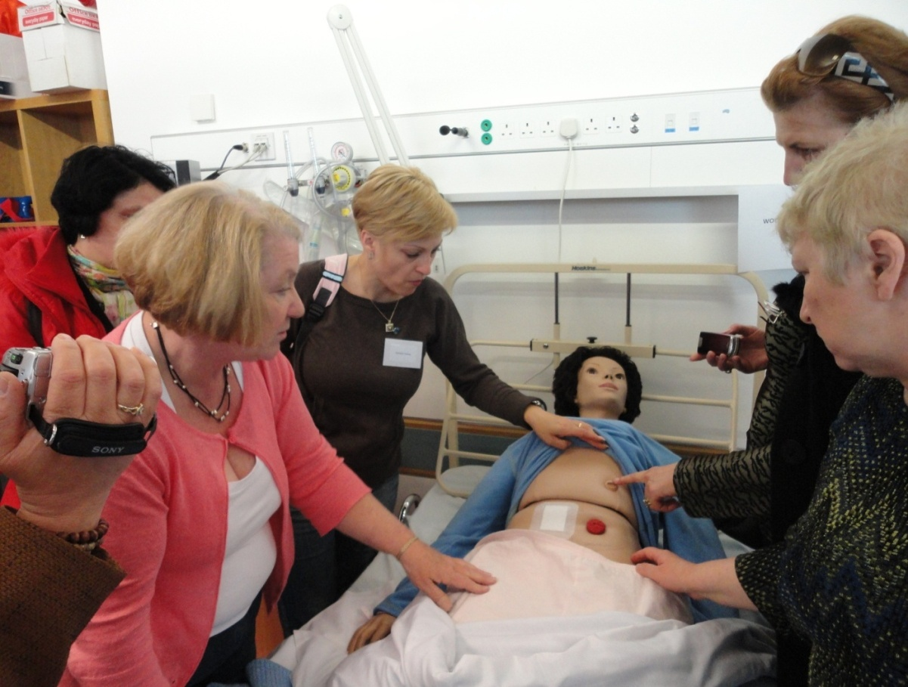
Sesiunea de training organizată la Dublin, în Irlanda
Exerciții practice desfășurate în laboratoarele University College Dublin de tutorii din grupul țintă al proiectului, mai - iunie 2011
100 de tutori au participat la sesiunile de lucru de la Sinaia, în vederea perfecționarii personalului din unitățile medicale cu rol de tutori pentru pregătirea practică a elevilor școlilor sanitare.
Principalele teme ale sesiunii transnaționale de training a turorilor, organizată în Irlanda, au fost:
Cerințe și Standarde pentru Educația Asistenților Medicali în Irlanda și UE
Ce este tutoratul?
Rolul tutorelui în asistența medicală
Competențe Clinice
Modele de formare a competențelor furnizate elevilor
Modele de carieră în asistența medicală
Stilurile de învățare
Identificarea și Obținerea rezultatelor studiului
Utilizarea feedback –ului pentru a sprijini studiul elevilor
Gestionarea conflictelor
Practica pentru tutori
Studii de caz de modele de carieră
Dreptul de practică

Slide 19
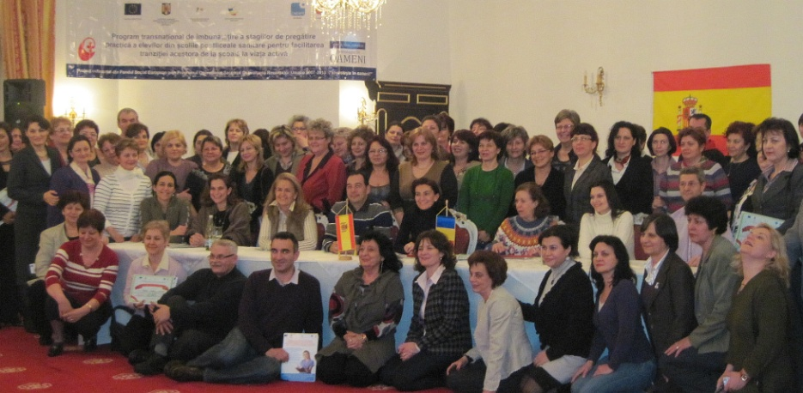
100 de tutori au participat la sesiunile de lucru de la Sinaia, în vederea perfecționarii personalului din unitățile medicale cu rol de tutori pentru pregătirea practică a elevilor școlilor sanitare.
În al doilea an de implementare (2011-2012) ...
Cea de-a doua sesiune națională de training a tutorilor:
În anul II de implementare a proiectului (2011-2012) au fost selectați în grupul țintă alți 80 de tutori, pentru a participa la o sesiune de training organizată în țară (la Poiana Brașov) și o sesiune de training transnațională organizată în Spania, în mai-iunie 2012, cu sprijinul partenerului transnațional Consejo General de Enfermeria.
În perioada 2- 5 februarie 2012 a avut loc la Poiana- Braşiov, Hotel “Aurelius”, sesiunea de training pentru tutori, cu tema “Dezvoltarea competențelor personalului din unitățile medicale cu rol de tutori pentru pregătirea practică a elevilor școlilor sanitare, ca măsură de sprijin pentru derularea eficientă a stagiilor de pregătire practică a elevilor”.
La sesiune au fost invitați în calitate de lectori 6 experți străini în domeniul nursing din Spania și 6 experți din România.
Principalele teme abordate lin cadrul sesiunii s-au axat pe aspecte legate de activitatea de tutorat, importanța acesteia în pregătirea practică a elevilor din școlile postliceale sanitare, viitorii asistenți medicali. În cadrul sesiunii de training a fost invitat și un tutor care a participat la sesiunea de training din Irlanda, prezentând experiența acumulată și impactul pe care l-a avut sesiunea de training transnațională asupra dezvoltarii competențelor sale.
80 de tutori au participat la sesiunea de training în vederea perfecționarii personalului din unitățile medicale cu rol de tutori pentru pregătirea practică a elevilor, organizată în al doilea an de implementare la Poiana Brașov.

Slide 20
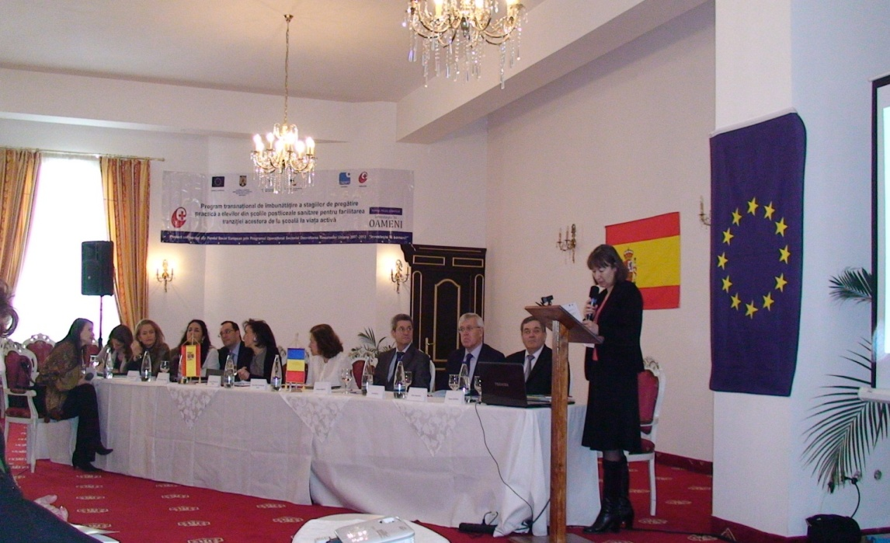
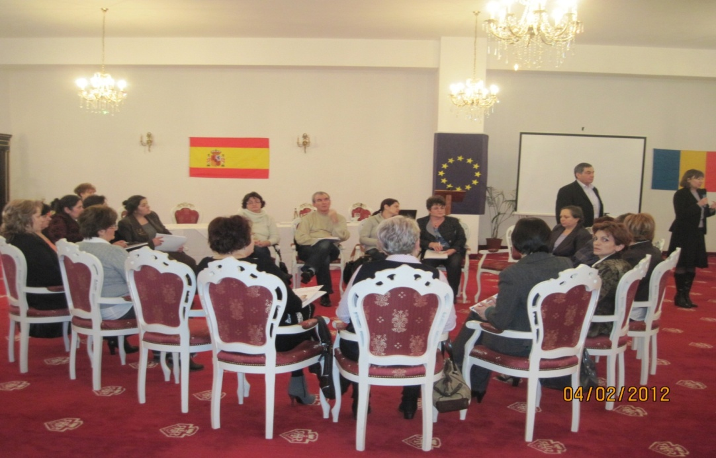
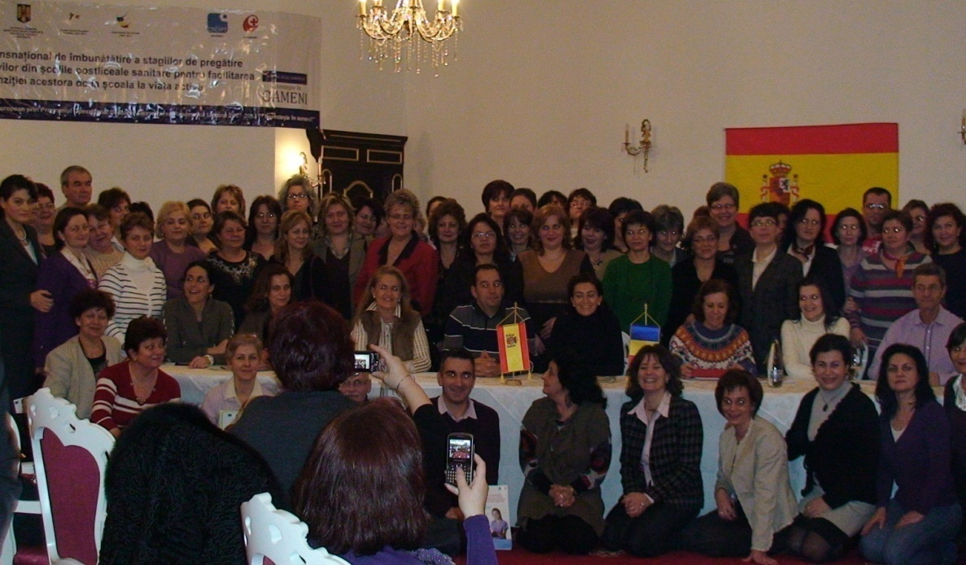
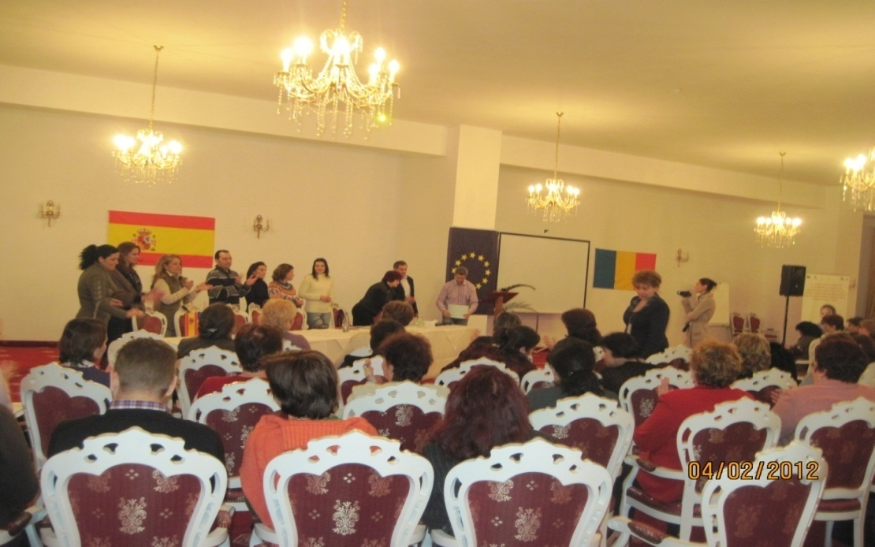
Sesiune de training transnațională pentru perfecționarea personalului din unitățile medicale cu rol de tutori, Poiana Brașov, 2-5 februarie 2012

Slide 21
În al doilea an de implementare (2011-2012) ...
Sesiune de training transnațională, organizată în Spania
mai – aprilie 2012
În perioada mai- iunie 2012, 80 de tutori au participat timp de o săptămână la sesiunea de training transnatională desfășurată în Spania, la Madrid, cu sprijinul partenerului transnațional Consejo General de Enfermeria.
Principalele teme ale sesiunii au fost:
- Standarde și cerințe pentru educația asistenților medicali din Spania și Uniunea Europeană
- Program de licență pentru asistenții medicali din Spania–practică clinică
- Prescrierea în asistența medicală, Instrumente de prescriere
- Orientare pentru lucrul în sesiunea de grup
- Metode de studiu
- Identificarea și atingerea rezultatelor studiului
- Competențe generale pentru practicarea profesiei de asistent medical
- Folosirea “feedback-ului” pentru a încuraja studiul studenților
- Gestionarea conflictelor în practica clinică
- Lucrul în grup și lucrul cu experți
- Competențe specifice ale tutorilor pentru îndrumarea studenților în practica clinică
Prezentări tutori și discuții sesiune de grup
Tutorii au efectuat vizite de instruire la mai multe unități medicale cu diferite specialități din Madrid, respectiv Spitalul Clinic San Carlos, Centrul de Sanatate Felipe Carrascoso, Spitalul Universitar Ramon Y Cajal, Universitatea Jimenes Dias, Spitalul Universitar Puerta de Hierro- Majadahonda. În cadrul acestor vizite au avut loc discutii privitoare la activitatea de organizare a spitalelor, sarcinile angajatilor, gestionarea riscurilor sanitare, sistemul informatic existent – programe informatice utilizate, sistemul de gestiune a incidentelor, sursa de finantare.

Slide 22
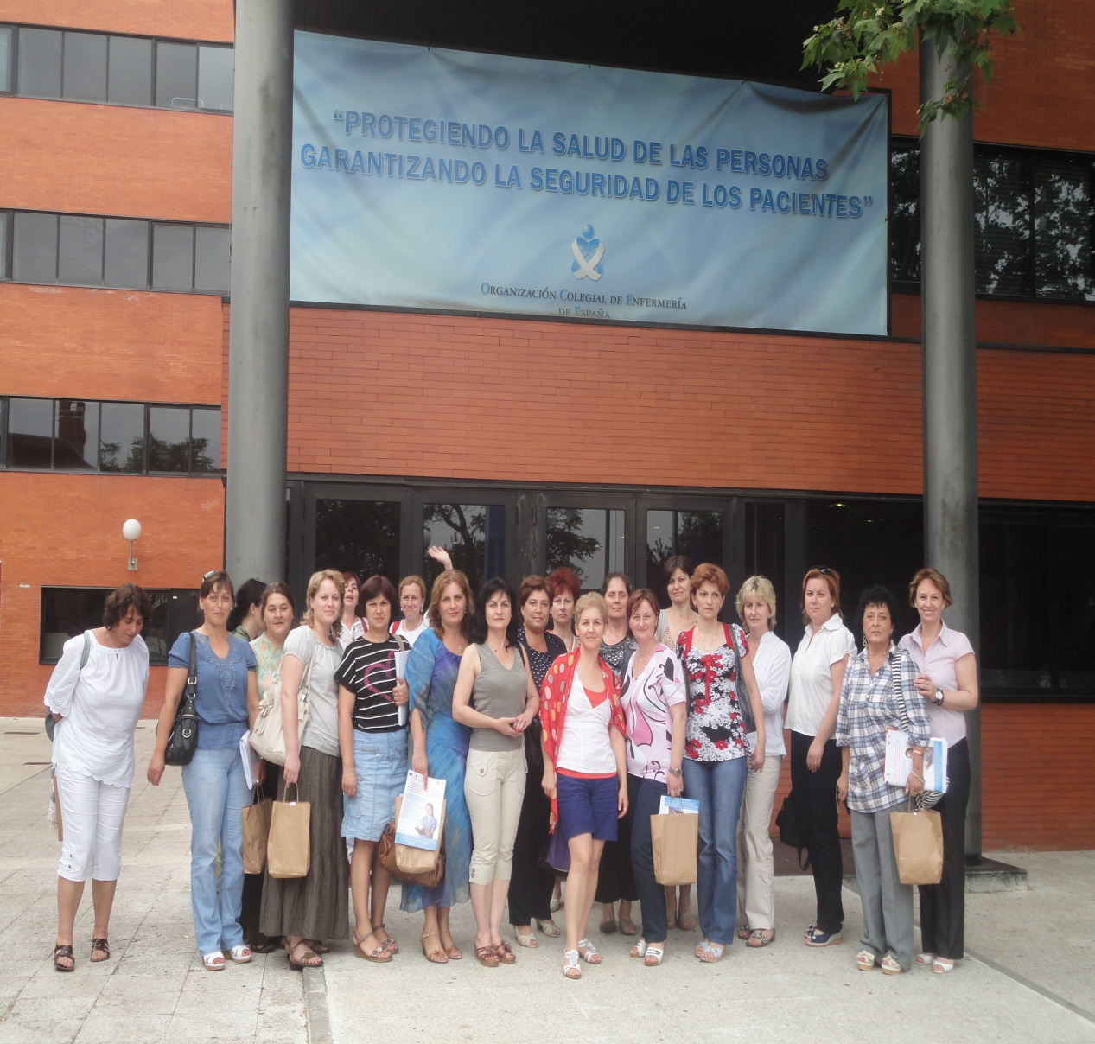
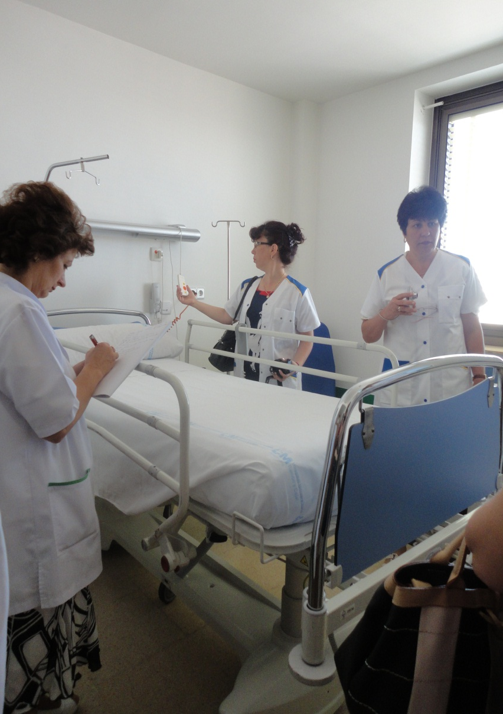
Sesiune de training transnațională pentru perfecționarea personalului din unitățile medicale cu rol de tutori, Spania, mai - iunie 2012

Slide 23
În cadrul proiectului, au fost dezvoltate, de asemenea, servicii de consiliere şi orientare profesională pentru 500 de elevi din grupul țintă al proiectului. Programul de consiliere și orientare profesională, a urmărit:
informarea elevilor asupra problemelor specifice dezvoltarii carierei profesionale, specificului meseriei de asistent medical si solicitarilor acesteia;
diagnoza aptitudinilor si capacitatilor elevilor pentru aceasta meserie;
orientarea si consilierea in meserie, conform aptitudinilor si intereselor elevilor.
PROGRESUL PROIECTULUI...
III. PROGRAM DE ORIENTARE ȘI CONSILIERE PROFESIONALĂ PENTRU ELEVI

Slide 24
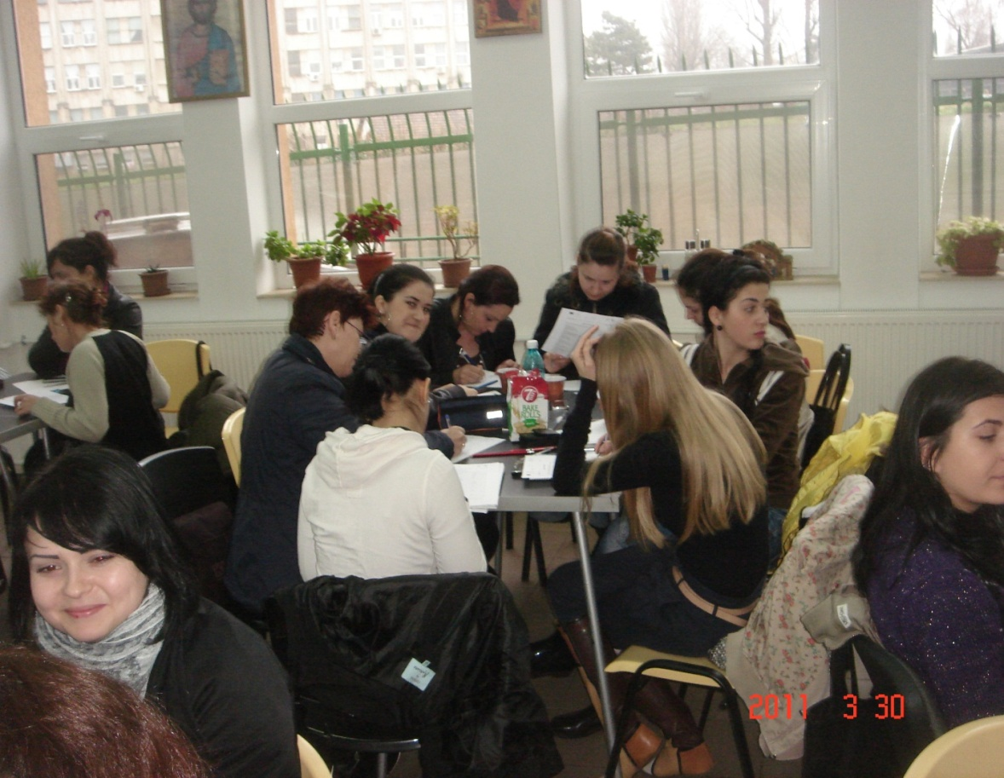
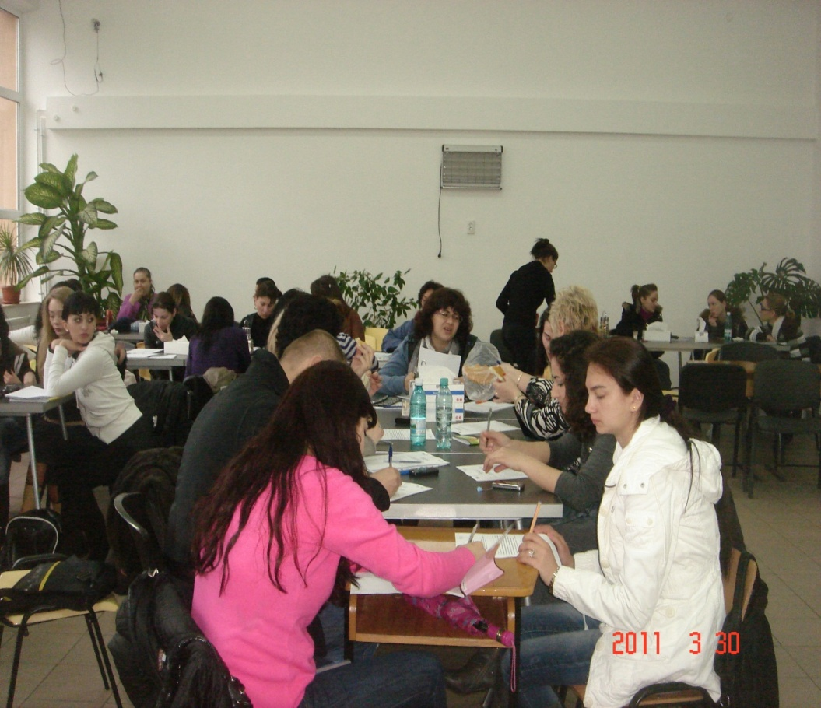
Desfășurarea programului de orientare și consiliere profesională pentru elevi
Sesiune de orientare și consiliere profesională organizată pentru elevii din grupul țintă de la
Colegiul de Științe Grigore Antipa, Brașov, mai 2011

Slide 25
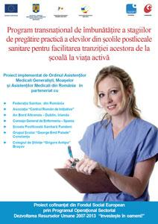
IV. CAMPANIE DE INFORMARE/CONŞTIENTIZARE/ MEDIATIZARE A POSIBILITĂȚILOR DE INSERȚIE A ABSOLVENȚILOR DE ȘCOLI CU PROFIL SANITAR PE PIAȚA MUNCII
Campaniile de informare/conştientizare/ mediatizare a posibilităților de inserție a absolvenților de școli cu profil sanitar pe piața muncii, organizate în cadrul proiectului, s-au desfășurat in cursul anului scolar 2011-2012 si 2012-2013 la toate scolile sanitare implicate in recrutarea elevilor in grupul tinta.
Campaniile de informare au oferit elevilor școlilor postliceale sanitare ocazia să se informeze asupra oportunităților existente de facilitare a tranziției de la statutul de elev al unei școli cu profil sanitar la acela de asistent medical, angajat al unei unități medicale. Toate oportunitățile oferite elevilor sunt esențiale în contextul actual al unei piețe a muncii extrem de competitive și dinamice, creându-se premisele facilitării tranziției de la statul de elev al unei școli cu profil sanitar la acela de asistent medical, angajat al unei unități medicale.
Materialele oferite în cadrul campaniei au țintit către conștientizarea importanței și nevoii de pregătire practică într-o unitate medicală în vederea adaptării viitorilor absolvenți ai școlilor cu profil sanitar la cerințele pieței muncii din sectorul sănătății.

Slide 26
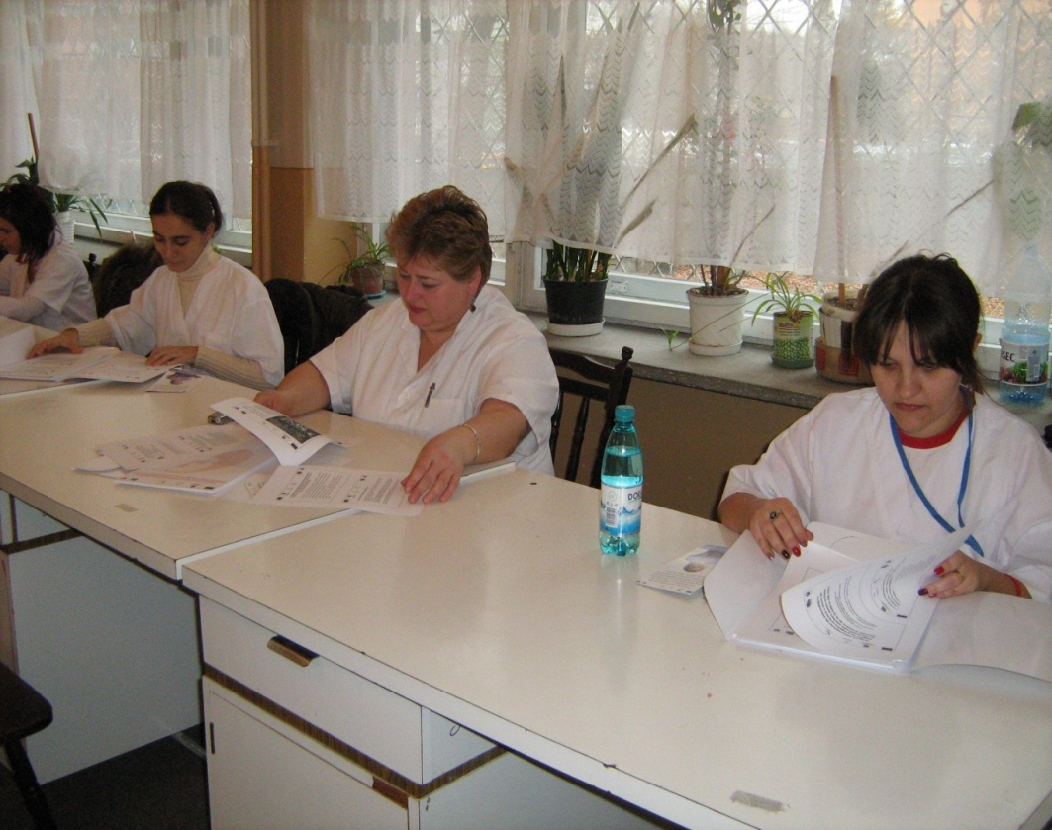
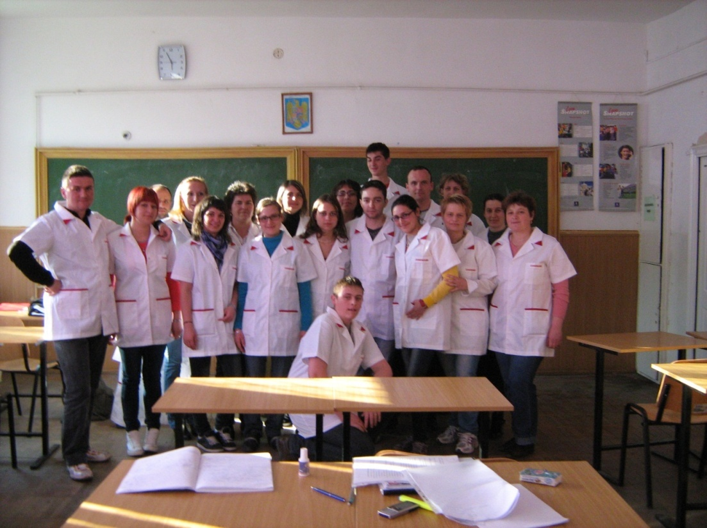
Desfășurarea campaniilor de informare/conştientizare/ mediatizare a posibilităților de inserție a absolvenților de școli cu profil sanitar pe piața muncii, dezvoltate în cadrul proiectului.
Campanie de informare, conștientizare și mediatizare a posibilităților de inserție a absolvenților cu profil sanitar pe piața muncii, desfășurată la Colegiul de Științe Grigore Antipa, Brașov, noiembrie 2011

Slide 27
Pentru informații suplimentare contactați:
Ordinul Asistenților Medicali Generaliști, Moașelor și Asistenților Medicali din România (OAMGMAMR)
București, Sector 1, Strada Inginer Zablovschi, Nr. 76
beneficii am dacă particip
Mircea – Nicușor TIMOFTE – Președinte OAMGMAMR
Manager Proiect
Email: oammromania@yahoo.com Web: www.oamr.ro
http://ascri.ro/transnational/

